Slide 1
Белки
Презентация урока по дисциплине «Химия»
Карабанова Л.В.

Slide 2
Цели
- обучающая:
Продемонстрировать взаимосвязь между темами курса «Химии» через обращение к пройдённому материалу по биологии «Химическая организация клетки. Органические компоненты клетки»;
Сформировать знания о белках как макромолекулах – биополимерах, о мономерах белков, о свойствах и функциях белков, их ведущей роли в процессах жизнедеятельности.

Slide 3
Цели
- развивающая:
Продолжить формирование мотивации обучающихся к изучению курса « Химия» через реализацию принципов наглядности и связи с жизнью;
Продолжить развитие способности устанавливать причинно – следственные связи между явлениями живой и неживой природы, развивать познавательный интерес учащихся на основе межпредметных связей, научить применять знания, получаемые на одном предмете, при анализе явлений или процессов, изучаемыми другими предметами.

Slide 4
Цели
- воспитательная:
Нравственно-этическое воспитание: формировать на протяжении урока приемлемые формы социального поведения через поддержание дисциплины на уроке и методом личного воспитательного примера;
Создания на уроке атмосферы доброжелательности и сотрудничества через уважительное отношение к студентам, внимание к их вопросам, просьбам и через создание условий для успешного восприятия и усвоения материала; формировать представление о роли естественных наук в современном обществе; воспитывать стремление к физическому здоровью.

Slide 5
План работы:
Состав белков
Строение белков
Свойства белков
Функции белков
Превращение белков в организме человека

Slide 6
Белки. Состав белков
В 1838 г. для обозначения белков выдающийся шведский химик Й.Я. Берцелиус ввел термин протеин (греч. protos – первый).
Белки - это азотсодержащие высокомолекулярные органические вещества со сложным составом и строением молекул играющие ключевую роль почти во всех структурах живых организмов и происходящих в них процессах.
В состав белков входят углерод, водород, кислород и азот. Большинство белков содержат, кроме того серу, а иногда еще фосфор, железо и др. элементы. Молекулярная масса белков очень большая.
Например: белок куриного яйца Мr= 36000
белок мышц Мr= 150000

Slide 7
Строение белков
Русский биохимик А.Я. Данилевский указал, что в молекулах белков содержатся повторяющиеся пептидные группы (-СO-NH-)
Немецкому ученому Эмилю Фишеру удалось синтезировать соединения, в молекулы которых входило 18 остатков различных аминокислот, соединенных пептидными связями. Эти полипептиды по некоторым свойствам напоминали белки.

Slide 8
Строение белков
Упрощенно синтез полипептидов можно изобразить так:

Slide 9
Строение белков
Самоорганизация структуры, т.е. его способность самопроизвольно создавать определённую, свойственную только данному белку пространственную структуру. По существу, вся деятельность организма (развитие, движение, выполнение им различных функций и многое другое) связана с белковыми веществами. Без белков невозможно представить себе жизнь.
Исключительное свойство белка

Slide 10
Строение белков

Slide 11
Строение белков
В молекулах белков аминокислотные остатки повторяются многократно в строгой последовательности. Эта последовательность аминокислотных в линейной полипептидной цепи называется первичной структурой белковой молекулы.

Slide 12
Строение белков
Пространственная конфигурация белковой молекулы, напоминающая спираль, образуется благодаря многочисленным водородным связям, которые имеются между группами –СО- и -NH-. Такая структура белка называется вторичной.

Slide 13
Строение белков
В пространстве закрученная в спираль полипептидная цепь образует третичную структуру белка. Она поддерживается взаимодействием разных функциональных групп полипептидной цепи. Например между атомами серы образуется дисульфидный мостик ( -S-S- ), а между карбоксильной группой и аминогруппой может возникнуть солевой мостик. Данная структура обусловливает специфическую биологическую активность белковой молекулы.

Slide 14
Строение белков
Белковые макромолекулы могут соединятся друг с другом, образуя относительно крупные агрегаты. Подобные полимерные образования белков, в которых мономерами являются макромолекулы белка, называются четвертичными структурами. Например, молекула гемоглобина.

Slide 15
Свойства белков
Большинство белков образуют коллоидные растворы, доказательством чего служит способность рассеивать свет.
Существуют белки, растворимые в воде и нерастворимые ( например: опорные ткани, ногти, шерсть, хрящи).
Белки способны сильно набухать в воде, имеют ярко выраженные гидрофильные свойства. В растворе белка могут происходить процессы: высаливание (выделение белка из раствора при добавлении соли), денатурация (переход в состояние, отличное от природного, с частичной или полной потерей биологической активности), коагуляция (нарушение структуры гидратных оболочек макромолекул белка).

Slide 16
Свойства белков
Для белков характерны реакции, в результате которых выпадает осадок. В одних случаях полученный осадок: при избытке воды вновь растворяется, а в других – происходит необратимое свёртывание белков, т.е. денатурация.
Например: этанол осаждает белки по-разному. Если на белок яйца кратковременно подействовать его разбавленным раствором, то полученный осадок можно растворить в воде. Но если на белок подействовать неразбавленным спиртом, то происходит денатурация.

Slide 17
Свойства белков
Белки с солями легких металлов образуют осадок, который можно опять растворить . Но при действии солей тяжелых металлов (Fe, Pb, Hg и другие), а так же концентрированной азотной кислоты происходит необратимое свёртывание белков.
Такой же результат получится и при нагревании белков.

Slide 18
Свойства белков Цветные реакции белков.
Если к небольшому количеству раствора белков прилить немного NaOH и по каплям добавить раствор CuSO4 , то появляется сине - фиолетовая окраска.
При действии на белки концентрированной азотной кислотой они окрашиваются в желтый цвет Эта реакция доказывает, что в состав белков входят остатки ароматических аминокислот.
Если к раствору белков прилить ацетат свинца (II), а затем гидроксид натрия и нагреть, то выпадает черный осадок сульфида свинца (II) за счет соединения серы со свинцом.

Slide 19
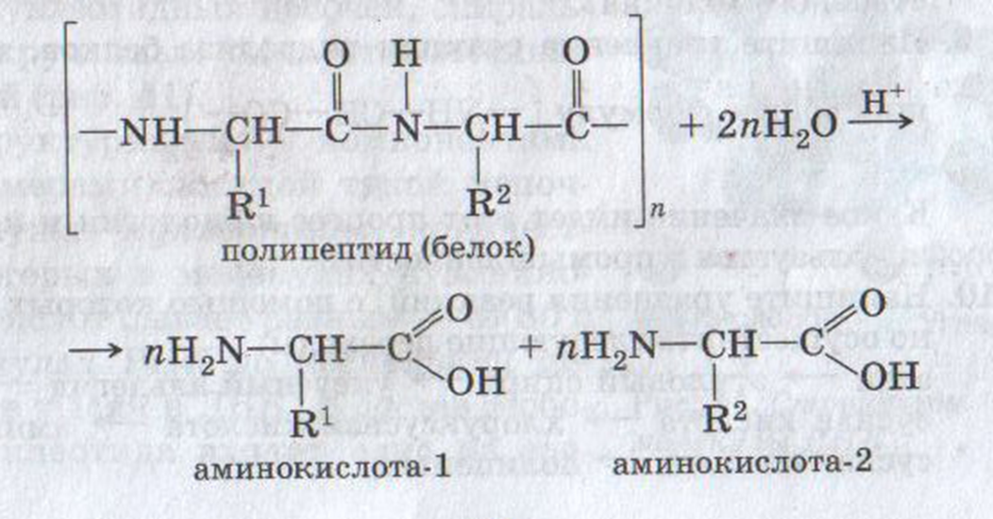
Свойства белков Гидролиз
При нагревании белков со щелочами или кислотами происходит гидролиз :

Slide 20
Функции белков
Белки выполняют различные биологические функции.
Каталитическая функция. Все биологические катализаторы (ферменты) – это белки.
Транспортная функция. Белки накапливают и переносят по организму важные вещества.
Регуляторная функция. Белки- гормоны регулируют многие процессы в организме.
Энергетическая функция. При окислении белков выделяется значительное количество энергии.
Двигательная функция. Мышечные ткани состоят из белковых молекул, способных сокращаться и скользить друг относительно друг друга.
Структурная функция. Белки являются обязательными компонентами всех составных частей растительных и животных клеток, а так же бактерий и вирусов.
Защитная функция. Антитела и антитоксины препятствуют проникновению в организм бактерий и ядовитых веществ, обеспечивая иммунитет.

Slide 21
Превращение белков в организме человека
Животные и растительные белки в пищеварительном тракте человека расщепляются на аминокислоты. В процессе переваривания пищи происходит гидролиз белков под влиянием ферментов. В желудке они расщепляются на более или менее крупные «осколки» – пептиды, которые далее в кишечнике гидролизуются до аминокислот. Последние всасываются ворсинками кишечника в кровь и поступают во все ткани и клетки организма. Здесь из аминокислот под действием ферментов синтезируются белки, свойственные тканям человеческого тела.

Slide 22
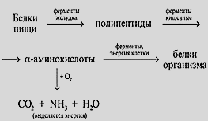
Превращение белков в организме человека
Для синтезирования белков необходимо наличие определенных аминокислот. Но в одних белках, поступающих с пищей, имеются все необходимые человеку аминокислоты, а в других не все. Организм человека может сам синтезировать некоторые аминокислоты или заменять их другими. Но 10 аминокислот он образовать не в состоянии. Их должен непременно получать с пищей. Эти кислоты называются незаменимыми .

Slide 23
Домашнее задание
Выучить новый материал по конспекту; учебник Габриелян О.С., Остроумов И.Г., Химия, глава 11, с. 221.
Повторить тему «Аминокислоты и их свойства».
Подготовится к лабораторной работе по проведению качественных реакций на белки.

